Slide 1
Иш шароитларини ва меҳнат муҳофазаси ҳолатини яхшилаш тадбирларининг ижтимоий-иқтисодий аҳамияти
Режа
1. Меҳнат жараёни шароитини шакллантирувчи омиллар. Уларни синфлаш ва меъёрлаш тамойиллари.
2. Оғирлиги ва зарарлиги бўйича ишларнинг тоифаланиши. Иш қобилияти ва унинг динамикаси.

Slide 2
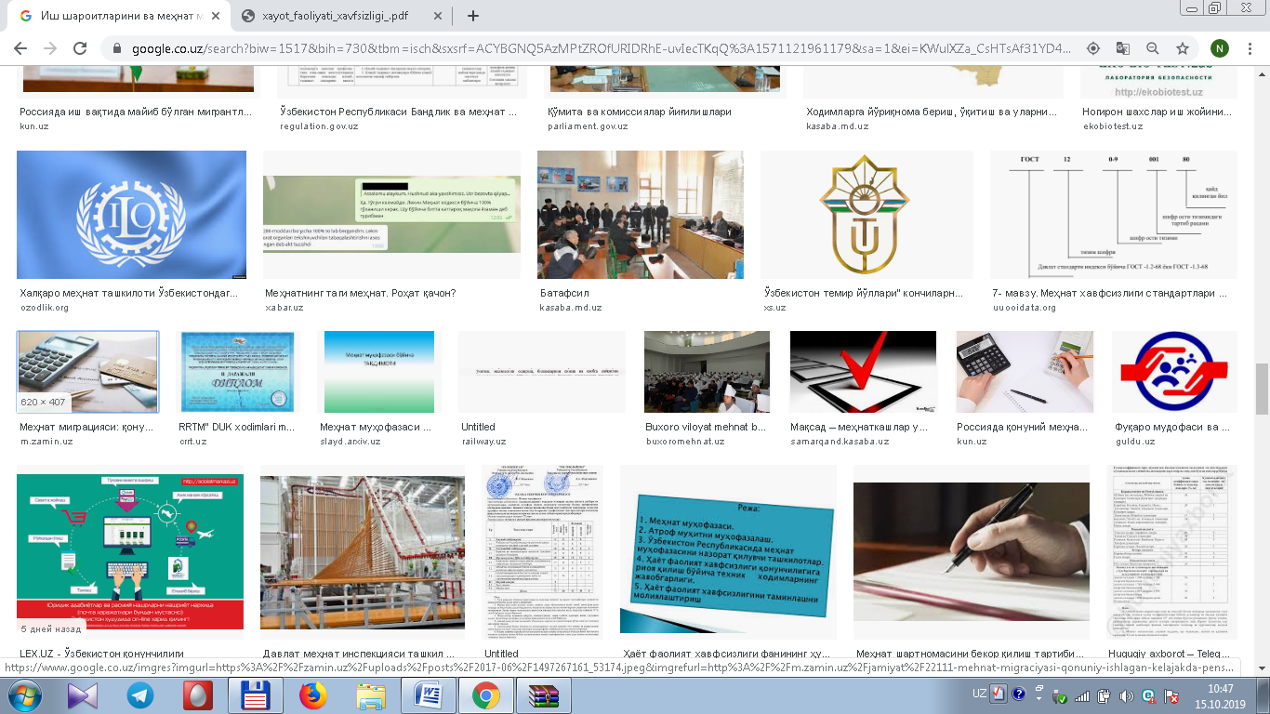
Меҳнат жараёни шароитини шакллантирувчи омиллар. Уларни синфлаш ва меъёрлаш тамойиллари. Ишлаб чиқаришда касб-касалликларининг олдини олиш ва ишлаб чиқариш жароҳатларини камайтиришда, ушбу бахтсиз ҳодисаларни чуқур таҳлил қилиш асосида уларни келтириб чиқарувчи сабабларни ҳамда ишлаб чикаришдаги хавфли ва зарарли омилларни пухта ўрганиш муҳим рол уйнайди.

Slide 3
Маълумки, халқ хўжалигининг айрим соҳаларида, жумладан қишлоқ хўжалиги, нефт газ қудуқларини қазиш ва улардан фойдаланишда кўпгина ишлар очиқ ҳавода ўтказилади. Бундай ҳолда ишчиларга метеорологик шароитлар, яъни ҳавонинг ҳарорати, намлиги, босим, қор, ёмғир, қуёш радиацияси ва бошқа шу каби омиллар катта таъсир этади. Ушбу омиллар икки хил йўл, яъни, ҳаво орқали ёки бевосита мулоқатда бўлиш орқали таъсир этиши мумкин. Ҳаво орқали таъсир этувчи зарарли омилларга иш жойининг микроиқлим ҳолатини белгиловчи кўрсаткичлар миқдори, чанг, газ, шовқин, инфра ва ультратовушлар, ёритилганлик даражаси электромагнит майдон, инфрақизил ва улғтрабинафша нурланишлар ва бошқаларни мисол килишимиз мумкин.

Slide 4
Иккинчи йўл, бевосита қонтакт орқали таъсир этувчи факторларга эса ҳар хил қаттиқ ва суюқ зарарли моддалар, титраш билан ишловчи асбоб ва мосламалар киради. Юқоридаги факторларни ҳисобга олган ҳолда, уларни инсон соғлигига таъсирини ўрганиш ва бу таъсирни бартараф этиш тадбирларини ишлаб чиқиш муҳим ва зарурдир. Бу масала эса меҳнат гигенасининг асосий вазифаси ҳисобланади. Меҳнат гигиенаси – тиббиёт фанининг бир қисми бўлиб, меҳнат шароитларининг инсон соғлигига ва иш қобилиятига таъсирини ўрганади, шунингдек, меҳнат шароитларини соғломлаштириш ҳамда ишлаб чиқаришни юксалтиришга йўналтирилган санитария-гигиена, олдини олиш ва даволаш тадбирларини ишлаб чиқади. Меҳнат шароити - бу меҳнат жараёнида киши соғлиғига ва иш қобилиятига таъсир қилувчи ишлаб чиқариш ва меҳнат жараёни омиллари йиғиндисидир.

Slide 5
Меҳнат шароитлари меҳнат килиш жараёнини, яъни бажарилаётган ишларнинг жадаллигини иш давомида киши гавдасининг ҳолати, асабларнинг психологик зўриқиш даражаси, организмдаги баъзи органлар зўриқишини белгиловчи киши ҳаракатининг ҳарактери ва атроф-муҳитнинг аҳволига қараб аниқланади. Меҳнат шароитларини шакллантирувчи омилларни асосан, тўрт гуруҳга ажратиш мумкин. Биринчи гуруҳ омиллар – атроф муҳитнинг санитария – гигиена ҳолати. Буларга ҳаво ҳарорати, атроф-муҳитнинг тозалиги (тоза, чангланган, бошка зарарли моддалар билан ифлосланган ва б.), ёруғлик ва шовқин даражаси ва бошқалар киради. Иккинчи гуруҳ омилларга–меҳнат воситалари: ишлаб чиқаришда фойдаланиладиган машина механизмлар, асбоб-ускуналар ва мосламалар киради. Учинчи гуруҳ омилларга-ташкилий тадбирлар, яъни иш ва дам олиш режимини тўғри ташкил этиш, меҳнат тақсимоти, меҳнат интизоми кабилар киради.

Slide 6
Тўртинчи гуруҳ омиллар-одамларнинг ўзаро муносабатлари, ишчининг иш жойи ва меҳнат натижаларига бўлган муносабатлари билан боғлиқ ижтимоий омилларни ўз ичига олади. Меҳнатни тўғри ташкил этиш киши организмига ижобий таъсир этиб, унда енгиллик ва куч кувватни оширади. Инсон физиологиясини ўрганиш эса нормал иш режимини ташкил килишга, меҳнат қобилиятини оширишга ва турли ишларни бажараётганда ишчи қандай ҳолатда бўлиши зарурлигини аниқлашга ёрдам беради. Инсон фаолияти турли-туман характерларга эга. Шунга қарамасдан уни уч асосий гуруҳга бўлиш мумкин

Slide 7
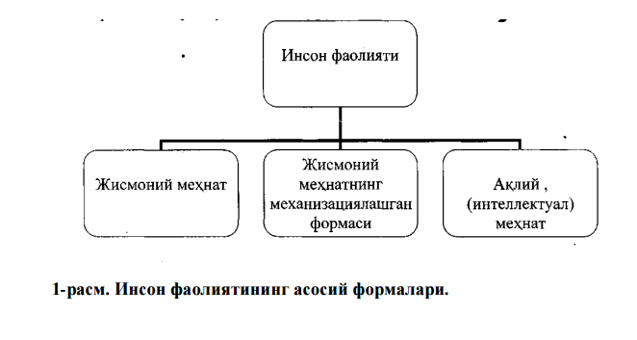

Slide 8
Жисмоний меҳнат. Жисмоний меҳнат (иш) деб “Инсон-меҳнат қуроли” тизимида энергетик функцияларни бажаришига айтилади. У мускуллар активлигини кўпроқ талаб қилади ва динамик ҳамда статик турларга бўлинади. Динамик иш инсон танаси, қўллари, оёқлари, бармоқларининг фазода ҳаракатланиши билан ифодаланса, статик ишда туриб ёки ўтириб ишлаганда кучланиш тананинг, қўл ва оёқларининг мушакларига тушиши билан боғлиқ. Жисмоний ишнинг оғирлиги тананинг энергия сарфи билан аниқланади ва қуйидаги уч: И - енгил, ИИ - ўрта оғирликдаги ва ИИИ - оғир категорияларига бўлинади. И – енгил ишлар ўз навбатида; Иа – энергия сарфи 139 Вт гача бўлган, ўтириб, бир оз жисмоний зўриқиш билан бажариладиган ишлар; Иб – энергия сарфи 140 - 174 Вт оралиғида бўлган, ўтириб, туриб ёки юриб енгил жисмоний зўриқиш билан бажариладиган ишларга бўлинади.

Slide 9
ИИ – ўрта оғирликдаги ишлар ҳам; ИИа – энергия сарфи 175-232 Вт оралиғида бўлиб, мунтазам юриб, ўтирган ёки турган ҳолда, оғирлиги 1 кг гача бўлган майда жисм ва маҳсулотларни бир жойдан иккинчи жойга олиш ва маълум жисмоний зўриқиш талаб қиладиган ишлар; ИИб – энергия сарфи 233-290 Вт оралиғида бўлиб, юриб бажариладиган, оғирлиги 10 кг гача бўлган юкларни ташиш ва сезиларли жисмоний зўриқиш талаб қиладиган ишлар. ИИИ - оғир ишлар. Бунга энергия сарфи 290 Вт дан юқори, оғирлиги 10 кг дан ортиқ бўлган юкларни мунтазам равишда бир жойдан иккинчи жойга олиш, ташиш, кўтариш ва катта жисмоний зўриқиш талаб қиладиган ишлар киради. Жисмоний меҳнатнинг механизациялашган формаси. Одамнинг ҳозирги меҳнат фаолиятига фақат жисмоний меҳнат, кам фоизни ташкил этади. Меҳнат фаолиятининг мавжуд физиологик таснифига биноан у қуйидаги турларга ажратилади: -мушаклар активлигини талаб қилувчи меҳнат тури. Бу турдаги иш фаолияти ишларни бажаришда механизациялашган воситаларнинг йўқлиги ва катта энергетик зўриқишлар талаб киладиган ишлар.

Slide 10
-механизациялашган меҳнат тури. Бу иш туриниг ўзига хос томони шундаки, бунда мушакларга тушадиган зўриқиш характери ўзгаради ва ҳаракатлар дастури мураккаблашади. Мушаклар фаолияти ҳажми камайиши кузатилади, механизмларни бошқаришда зарур бўлган, катта тезлик ва ҳаракат аниқлиги талаб киладиган, тана аъзоларининг (қўл, оёқ) кичик мушаклари жалб қилинади. Ҳаракатларнинг бир хиллиги, қабул қилинаётган информация ҳажмининг озлиги ишчини тез чарчашига олиб келади. -ярим автоматлашган ва автоматлашган ишлаб чиқариш билан боғлиқ меҳнат тури. Бу иш турида одам хом ашёга бевосита ишлов беришдан озод бўлади, уни механизм елкасига юкланади. Бунда одамнинг вазифаси механизмни бошқариш бўйича оддий операцияларни (хом ашё узатиш, механизмни ишга тушириш, тайёр маҳсулотни олиш) бажариш билан чегараланади. Бу меҳнат турининг ўзига хослиги бир хиллик (монотонлик), жадаллик ва ритмнинг юқорилиги, ижодий ёндошиш заруратининг йўқлигидир. -гуруҳли меҳнат тури-конвеер. Меҳнатнинг бу тури технологик жараённинг алоҳида - алоҳида майда қисмларга бўлиниши, операцияларнинг қатъий кетма-кетлиги ва олдиндан белгилаб қўйилган ритми, деталларни конвеер билан иш жойига автоматик етказиб берилиши билан характерланади. Операцияларни бажариш вақти қисқариши билан меҳнат монотонлиги ортади, бу эса ўз навбатида тез чарчашга ва асабий зўриқишга олиб келади. -масофадан (дистанцион) бошқариш билан боғлиқ меҳнат тури.

Slide 11
Эътиборингиз учун рахмат!

